Slide 1
Предметно-практические действия

Slide 2
Цель обучения
формирование целенаправленных произвольных действий
с различными предметами и материалами.

Slide 3
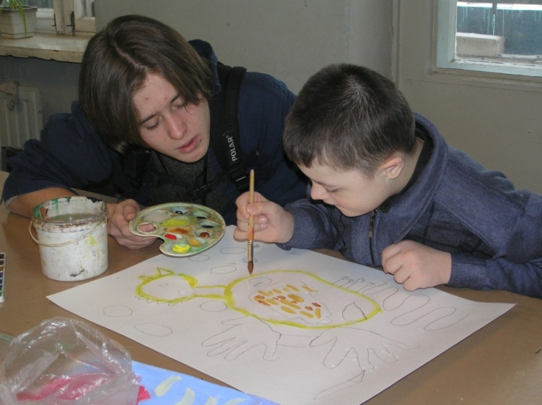
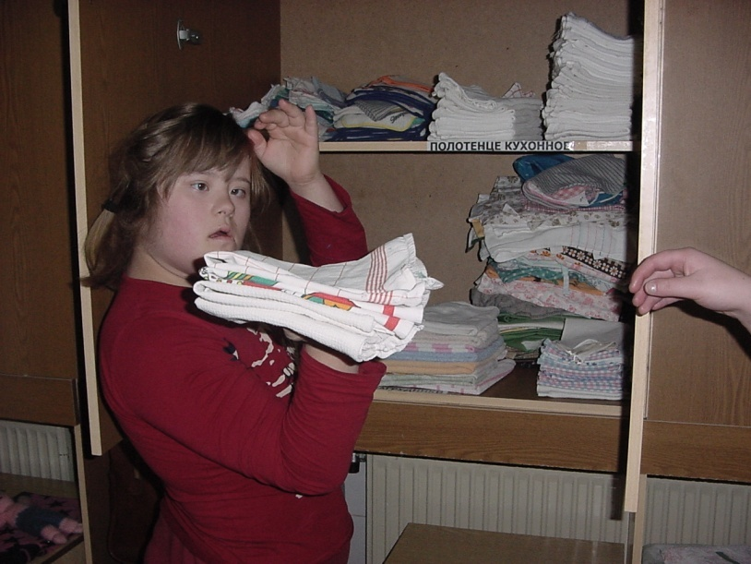
Предметные действия -
основа дальнейшего обучения продуктивной деятельности при самообслуживании, на занятиях изобразительной деятельностью, домоводством и трудом.

Slide 4
«Действия с материалами»
«Действия с предметами»

Slide 5
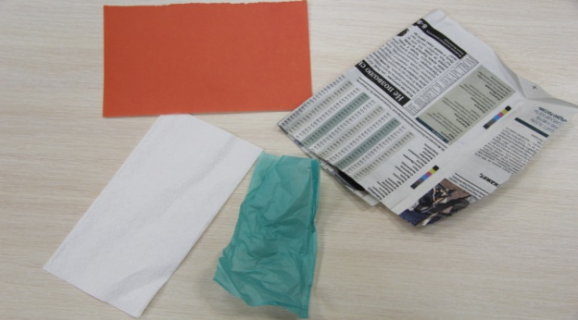
Действия с материалами.
сминание материала двумя руками (одной рукой, пальцами)
материал для сминания - салфетки, туалетная бумага, бумажные полотенца, газета, цветная, папиросная бумага, калька и др.

Slide 6
разрывание материала двумя руками (пальцами)
материал для разрывания - салфетки, туалетная бумага, бумажные полотенца, газета, цветная, папиросная бумага, калька

Slide 7
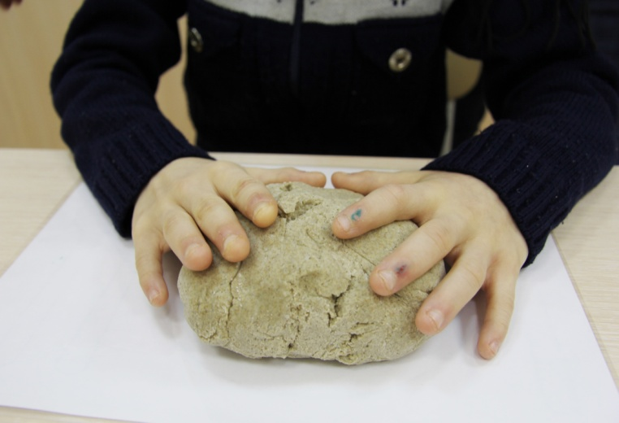
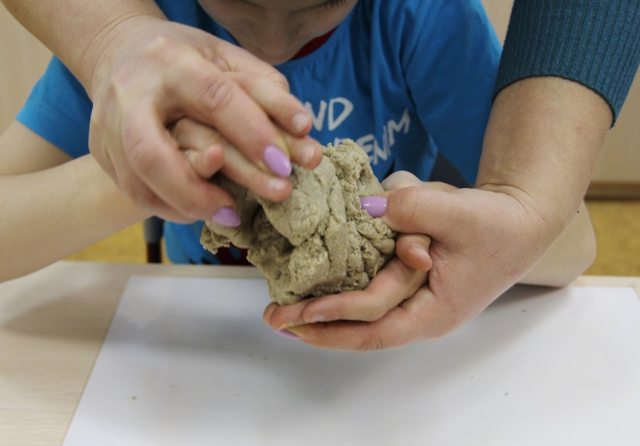
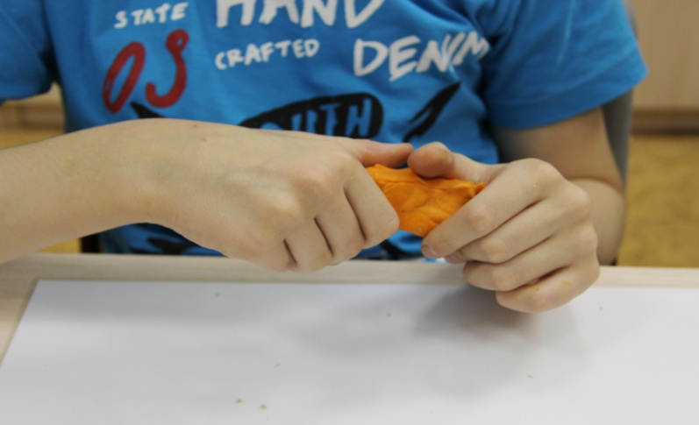
разминание материала двумя руками (одной рукой)
материал для разминания - тесто, пластилин, глина, пластичная масса

Slide 8
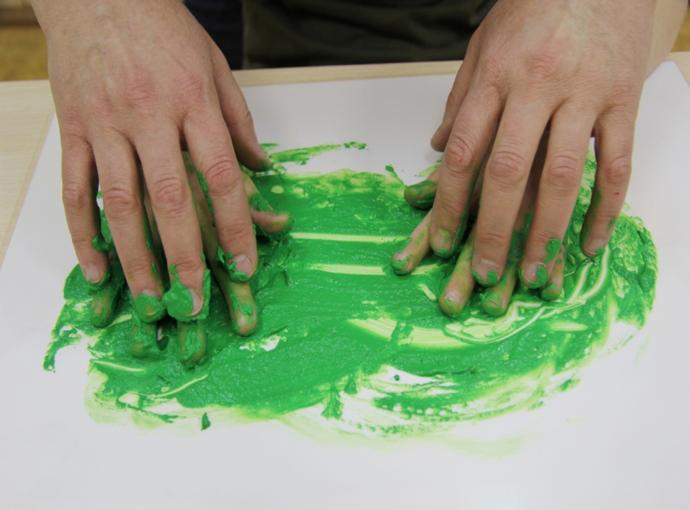
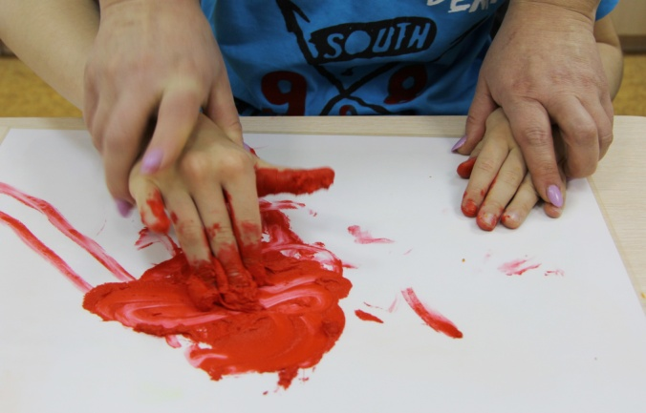
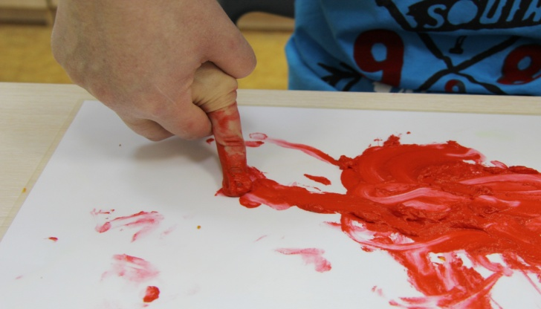
размазывание материала двумя руками (одной рукой, пальцами
материал для размазывания - краска, пена для бритья, клейстер, жидкое тесто

Slide 9
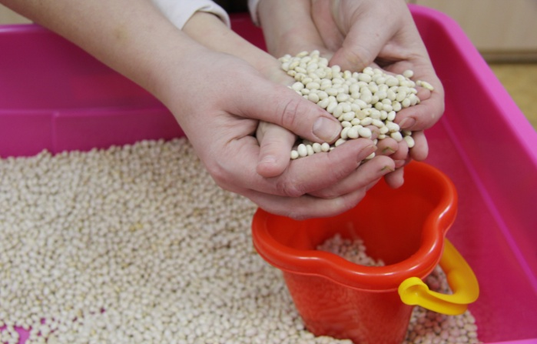
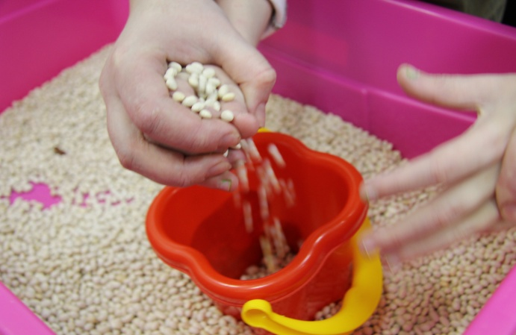
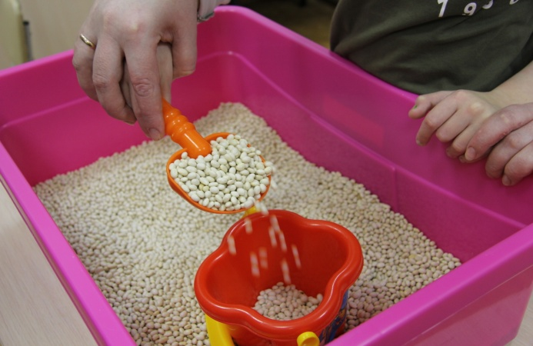
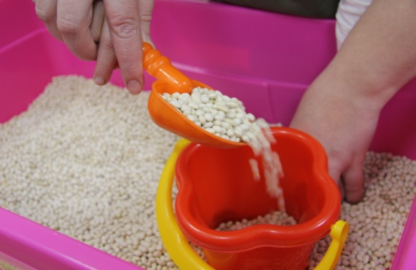
пересыпание материала двумя руками, одной рукой
(с использованием инструмента)
материал для пересыпания – крупы (манная, пшено, греча, рис), бобовые (горох, фасоль), песок, мелкие предметы (морские камушки и др.)

Slide 10
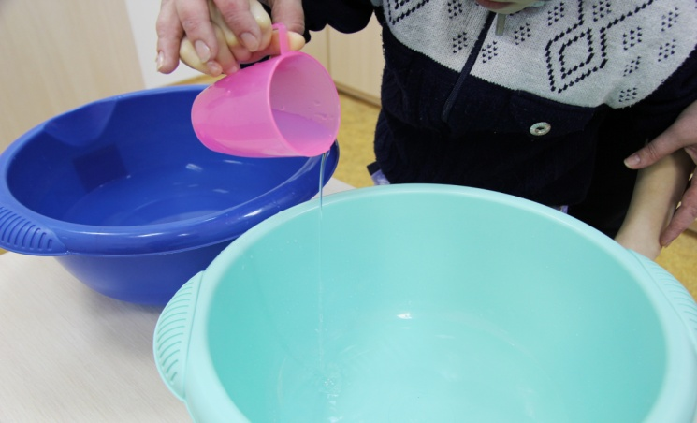
переливание материала двумя руками (с использованием инструмента)
материал для переливания – вода

Slide 11
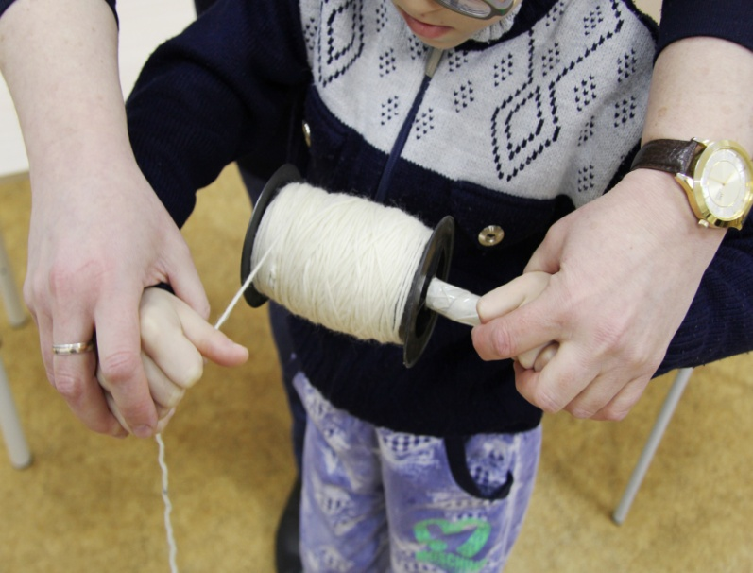
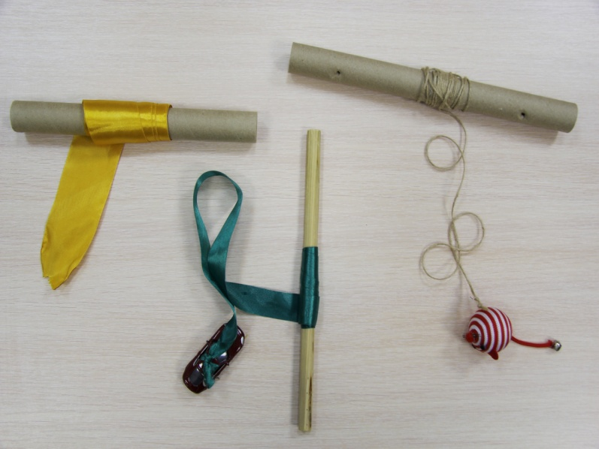
наматывание материала
материал для наматывания – шпагат, бельевая веревка, толстые шерстяные нитки, шнур и др.

Slide 12
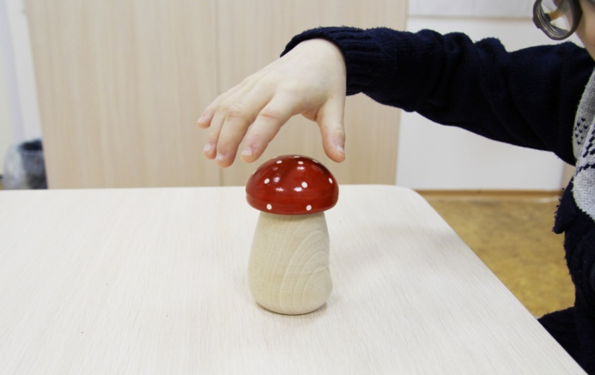
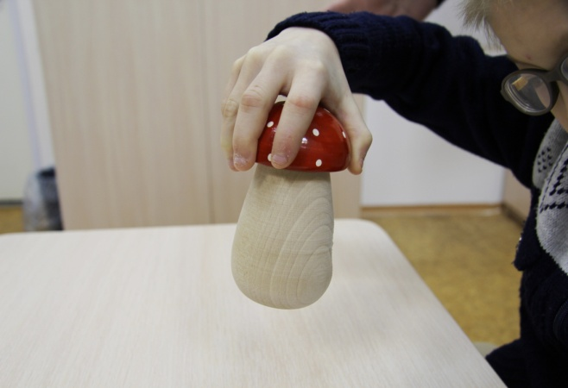
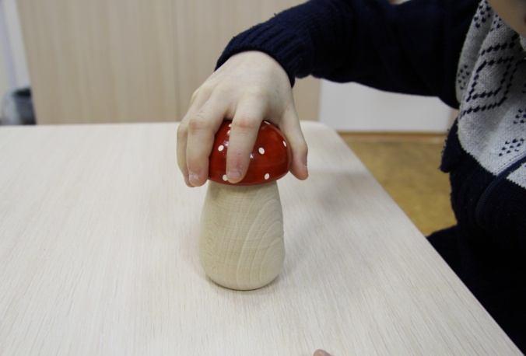
Действия с предметами.
захват, удержание, отпускание предмета
материал - шарики, кубики, мелкие игрушки, шишки и др. предметы разной формы и величины

Slide 13
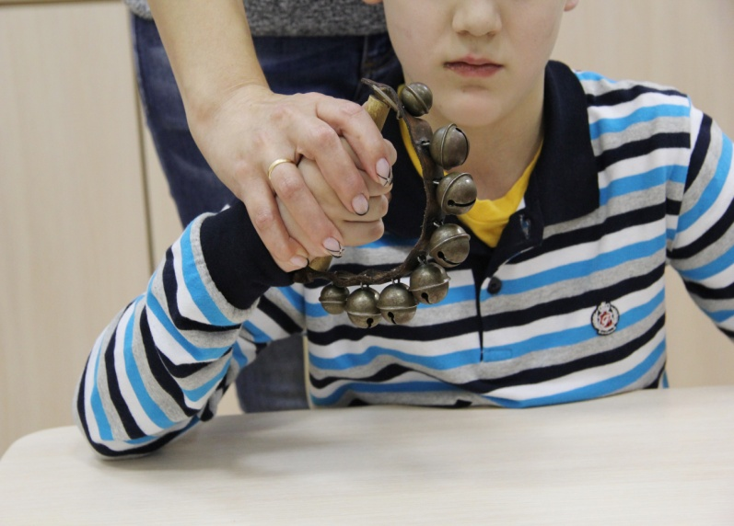
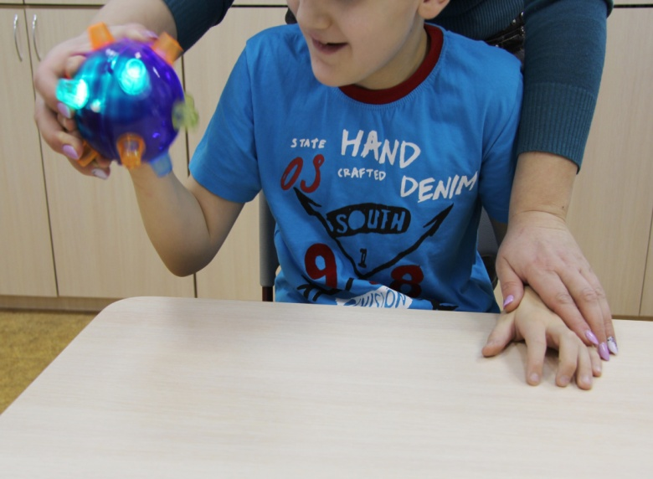
встряхивание предмета
материал – шумящие и звенящие музыкальные инструменты, бутылочки с бусинками или крупой, кубик с шариками, светящимися после встряхивания и др.

Slide 14
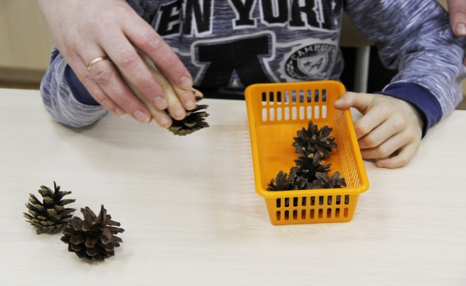
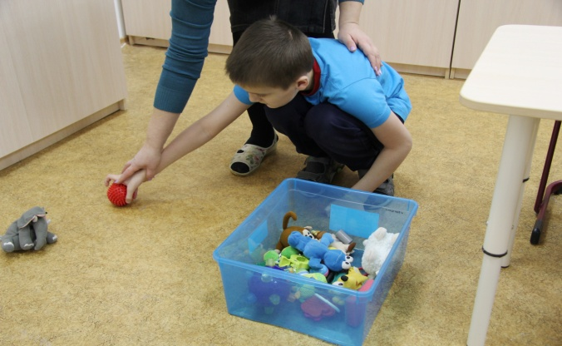
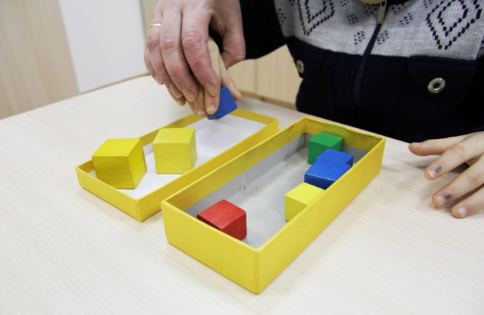
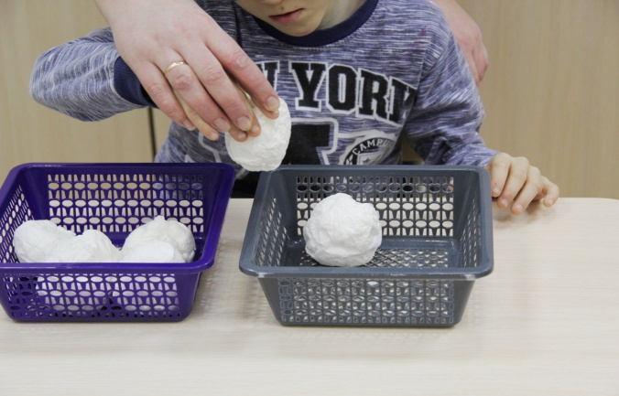
вынимание / складывание предметов
перекладывание предметов
материал - предметы разной величины, из разных материалов (резиновые, пластмассовые, деревянные, матерчатые и т.п.), емкости для складывания предметов

Slide 15
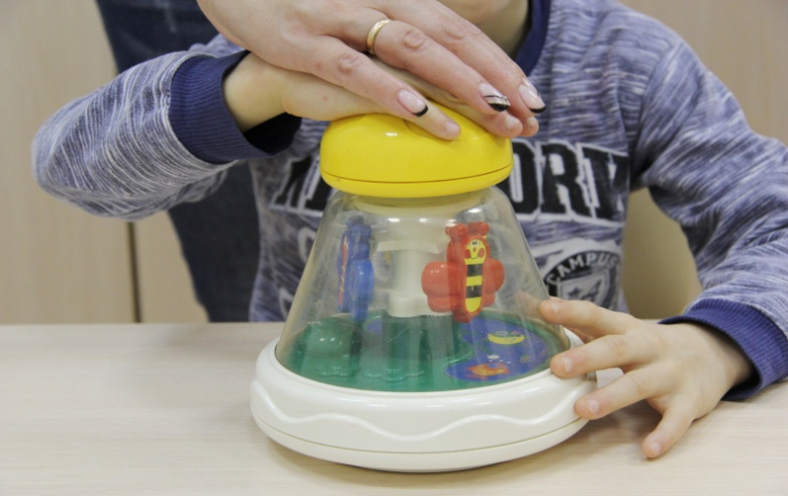
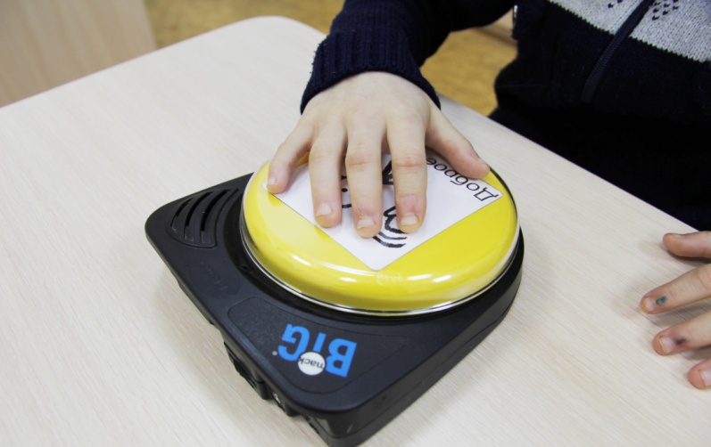
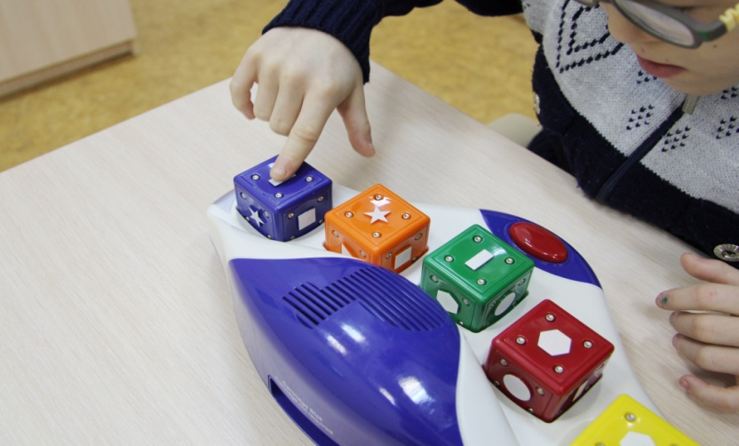
нажимание на предмет (рукой, пальцем)
материал - юла, музыкальная игрушка, детское пианино, рычаг, коммуникативная кнопка, коммуникатор, выключатель и др.

Slide 16
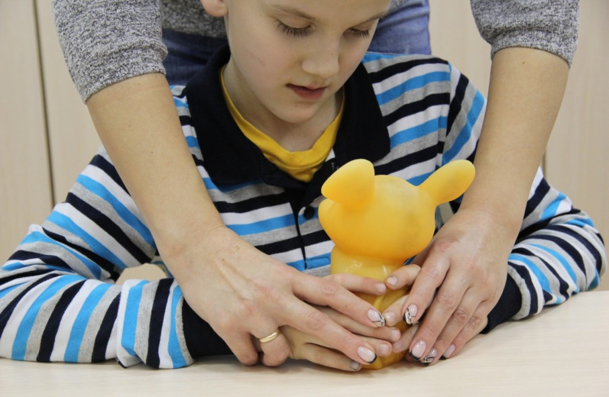
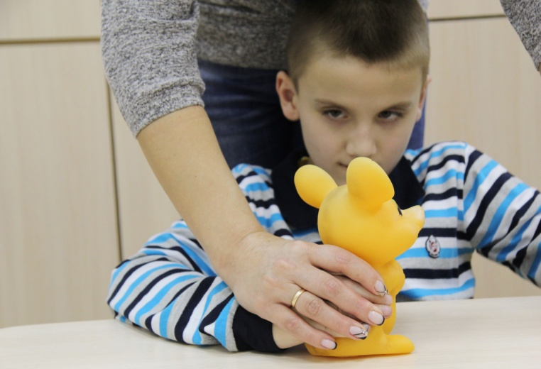
сжимание предмета двумя руками (одной рукой), пальцами
материал - звучащие игрушки из разных материалов, губки, прищепки и др.

Slide 17
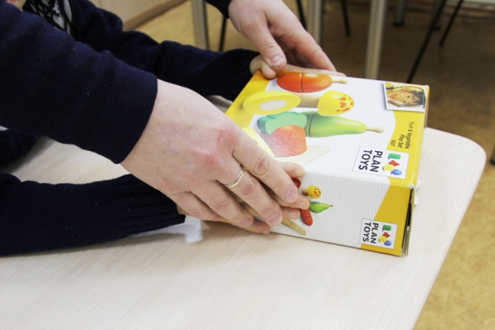
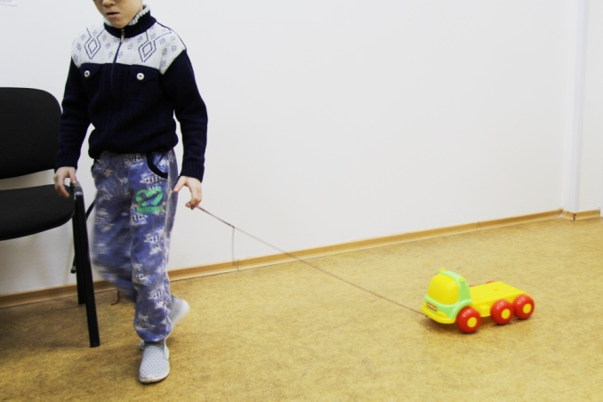
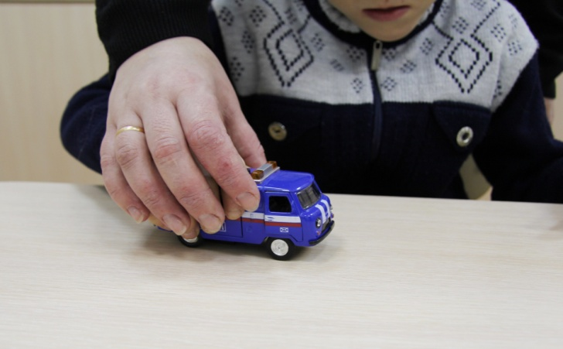
толкание предмета от себя
притягивание предмета к себе
материал - игрушки на колесах (машинка, бабочка на палке и т.п.), разные предметы (коробка, игрушка, тарелка, кружка и др.), ящик шкафа, входная дверь и др.

Slide 18
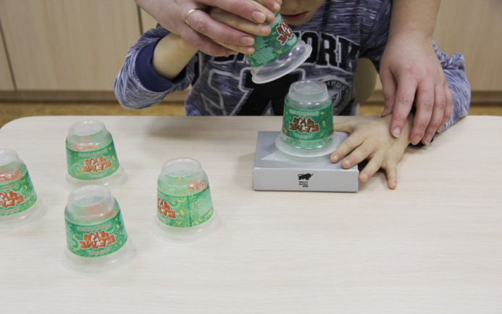
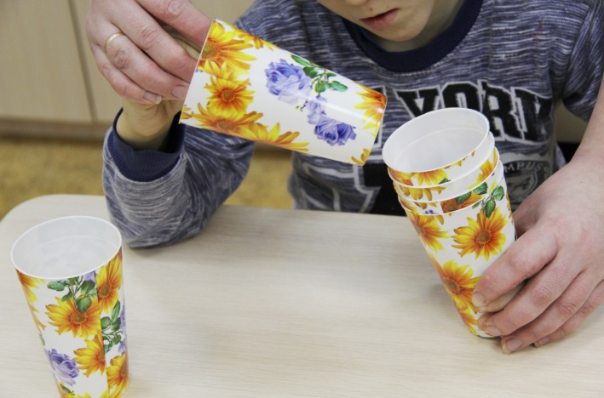
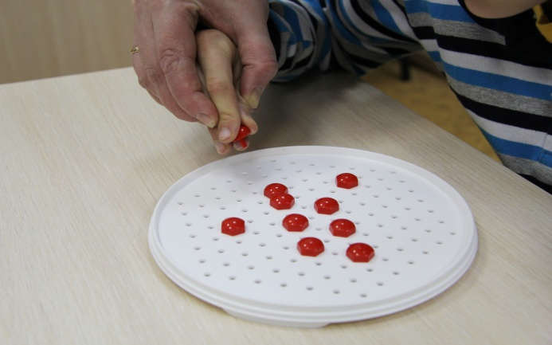
вставление предметов
материал - одинаковые по форме и величине деревянные вкладыши, одинаковые стаканчики; шарики, мозаика и др.предметы, емкости для вставления

Slide 19
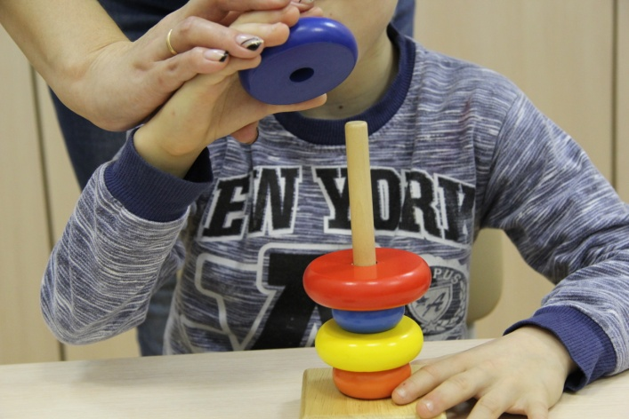
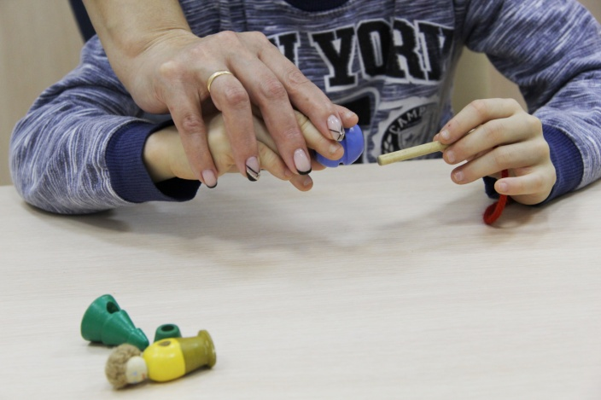
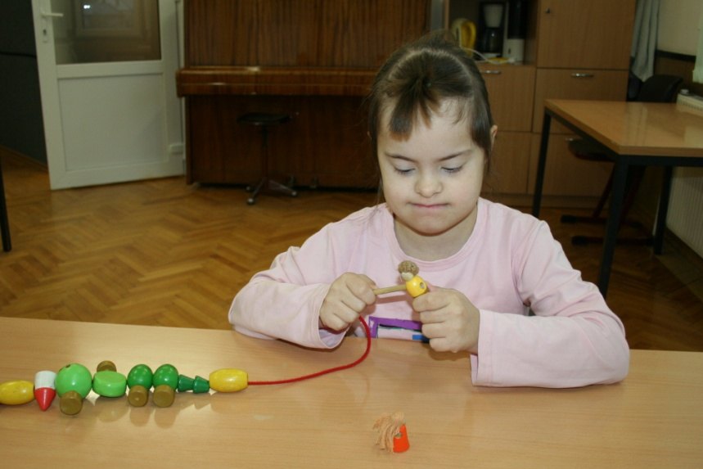
нанизывание предметов на стержень (нить)
материал - шары, кольца, крупные и мелкие бусины и др.

Slide 20
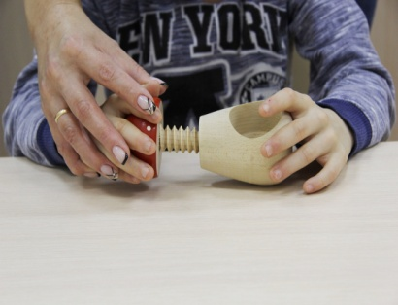
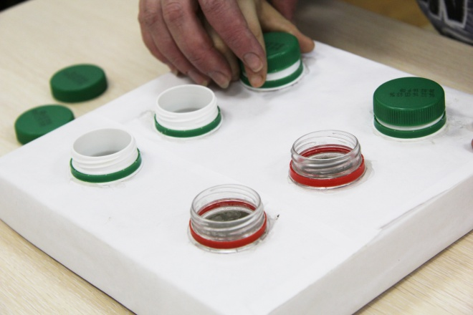
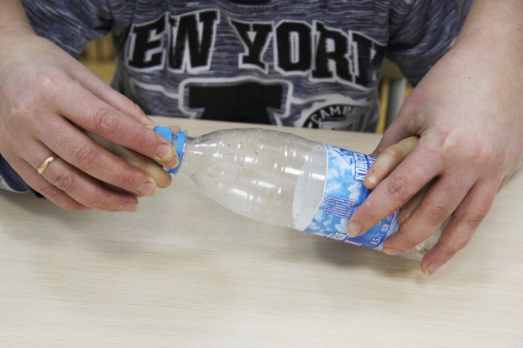
вращение предмета
материал - завинчивающиеся крышки на банках, бутылках, детали конструктора с болтами и гайками и др.

Slide 21
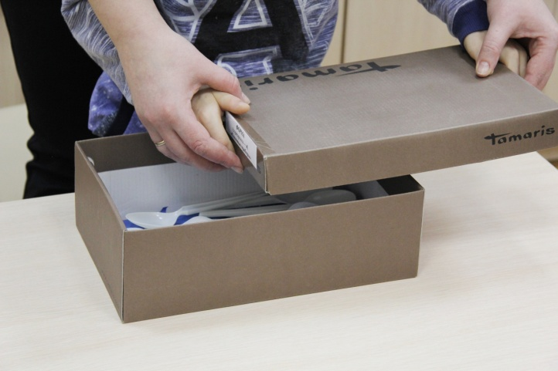
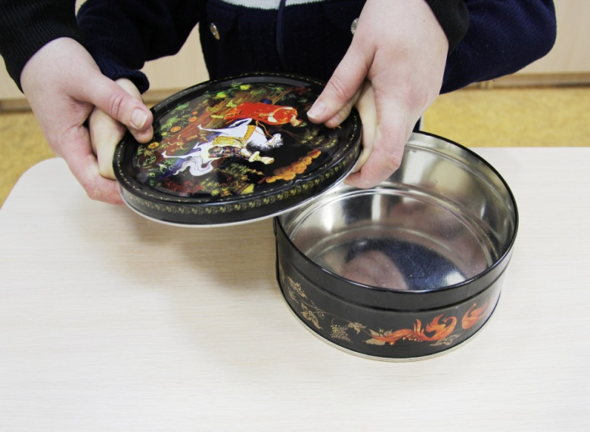
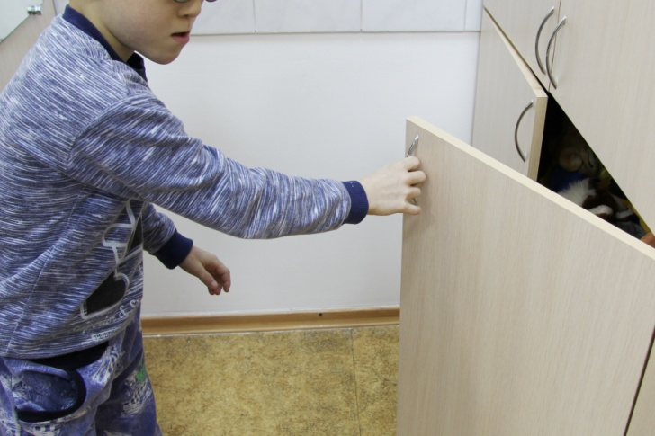
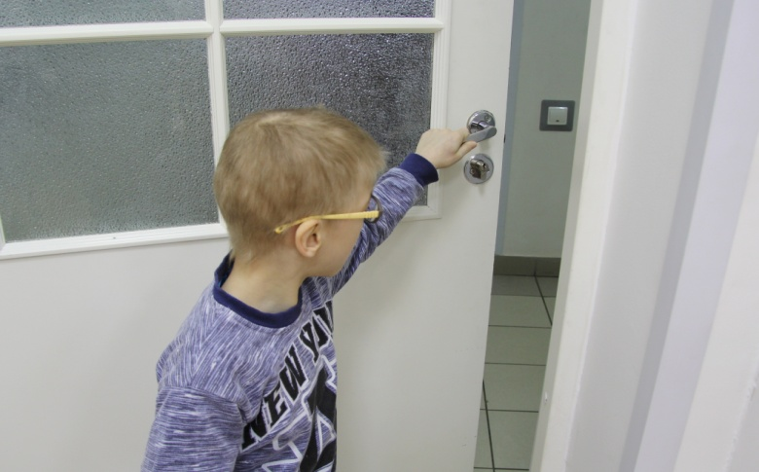
открывание / закрывание предмета
материал - коробки с конфетами, дидактическими играми круглой, квадратной и прямоугольной формы, банки с капроновыми крышками и т.п.

Slide 22
Большое спасибо за внимание!

